Slide 1
Frontend-Schulung
und hier das Datum der Präsentation
Notes:
Titelfolie
Besteht aus dem ARITHNEA Logo (mittig positioniert) Headline (fixe Position), Datum
Text
Headline: Open Sans, 28px, ARITHNEA Grey (R 54, G 53, B 52)
Datum: Open Sans light, 18px, ARITHNEA Light Grey (R 127, G 127, B 127)

Slide 2
Agenda
HTML
1.1 Dokumentstruktur/Aufbau 1.2 Elemente 1.3 Attribute 1.4 Kommentare
2. CSS
2.1 Syntax/Aufbau 2.2 Selektoren
2.3 CSS einbinden 2.4 Sass
3. Bootstrap
3.1 Bootstrap CSS 3.2 Icons
3.3 Grid
4. JavaScript

Slide 3
Bevor wir starten…
Benötigen wir
-Visual Studio Code als Editor
-node.js als JavaScript-Laufzeitumgebung -git für Versionsverwaltung
-gulp als Build-System
Notes:
-Visual Studio Code ist ein Quelltext-Editor und wird hier bei Arithnea oft verwendet (andere Editoren: Brackets, Atom, Sublime Text …)
-node.js ist eine JavaScript Laufzeitumgebung
→ ein Framework → ist Open Source Plattform und hilft bei der Entwicklung serverseitiger Webapplikationen
→ Mit Hilfe des Node Package Managers können zusätzliche Node-Module installiert werden
→ muss heruntergeladen
-git ist eine freie Software zur verteilten Versionsverwaltung von Dateien
-gulp eine Software, basierend auf Node.js, um verschiedene Aufgaben im Webentwicklungsprozess zu automatisieren → z.B. um HTML, JavaScript und CSS zu verkleinern
// Ordner liegt wie vor? Welche befehle ? Npm install ?

Slide 4

HTML
HTML
CSS
Frameworks
JavaScript
HTML = HyperText Markup Language
Auszeichnungssprache für Websites
beschreibt Grundgerüst
HTML5 neuste, fünfte Fassung
- dient dazu Text zu strukturieren
Notes:
-HTML (Hypertext Markup Language) ist Sprache, in der Webseiten geschrieben sind
-HTML beschreibt mit Hilfe von tags, wie Seite aufgebaut ist
-Browser interpretiert Tags u. stellt die entsprechend dar
-über Tag kann z.B. Bild eingebunden werden
-aktuelle Version ist seit dem 14. Dezember 2017 HTML 5.2
-HTML dient dazu Text semantisch zu strukturieren

Slide 5
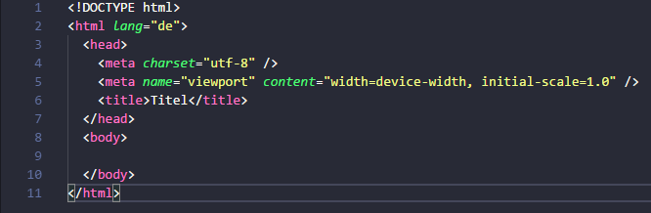
Dokumentstruktur/Aufbau
HTML
CSS
Frameworks
JavaScript
Notes:
Grundgerüst einer HTML-Seite sieht vereinfacht folgendermaßen aus:
DOCTYPE → gibt an, um welchen Typ von Dokument es sich handelt ( z.B. XHTML, XML …)
Lang-Attribut → Sprache der Seite festgelegt
HEAD → im Kopfbereich werden Elemente wie der Titel der Seite, Zeichencodierung, viewport festgelegt
meta-Element → geben Zusatzangaben z.B. zum Viewport
Viewport → Codezeile sorgt für eine korrekte Skalierung der Website beim ersten Aufruf auf dem mobilen Gerät
BODY → im Körper befinden sich Inhalte, die auf der Webseite angezeigt werden sollen

Slide 6
Elemente
HTML
CSS
Frameworks
JavaScript
<h1>Hallo World! </h1>
H1 Element
Opening Tag
Content
Closing Tag
Notes:
In HTML wird ein Element über Start-Tag u. End-Tag definiert
Innerhalb der Tags befindet sich der Content → der später sichtbarer Bereich auf einer Seite
Einige Elemente müssen nicht geschlossen werden → z.B. <img>-Tag

Slide 7
Elemente
HTML
CSS
Frameworks
JavaScript
<body>
<header>
<img src="logo.gif" alt="logo">
<h2>Titel</h2>
<nav>
<ul>
<li><a href="#link_1.html">Startseite</a></li>
<li><a href="#link_2.html">Unterseite 1</a></li>
</ul>
</nav>
</header>
<main>
<article>
<p>Das ist ein Paragraph</p>
</article>
</main>
<footer>
<p>© 2014 by selfHTML</p>
</footer>
</body>
Elemente:
<header></header>
<img>
<h2></h2>
<nav></nav>
<ul></ul>
<li></li>
<a></a>
<main></main>
<article></article>
<p></p>
<footer></footer>
Weitere Infos?
https://developer.mozilla.org/en-US/docs/Web/HTML/Element
Notes:
-Folie zeigt ein paar HTML Elemente, die durch Tags markiert sind
-Elemente sorgen für übersichtliche u. semantische Struktur
-jedes HTML Element hat bestimmten Verwendungszweck z.B.
→ header-Element enthält den sichtbaren Kopfbereich einer Webseite z.B. Logo, Navigation etc.
→ img-Element ermöglicht es, Bilddateien in einem Dokument darzustellen, Besonderheit kein closing Tag
→ ul-Element ungeordnete Liste
→ li-Element repräsentiert einzelnes Element einer ungeordneten/geordneten Liste
-Speziell im HTML5 wurden neue Elemente eingeführt z.B.
→ footer repräsentiert eine Fußzeile
→ Aside repräsentiert eine Sektion einer Seite

Slide 8
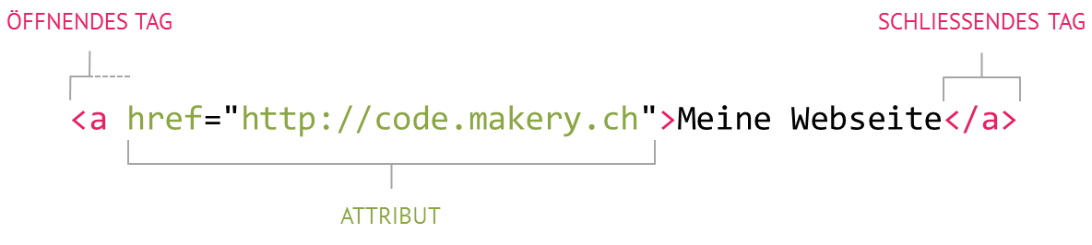
HTML
CSS
Frameworks
JavaScript
Attribute
Notes:
Einige Elemente in HTML haben Attribute
Attribute geben einem Element zusätzliche Werte
→ a- Element definiert einen Hyperlink,
href Gibt die URL einer verknüpften Ressource an.
!!HTML Präsentation zu Ende → Jetzt HTML Teil coden

Slide 9
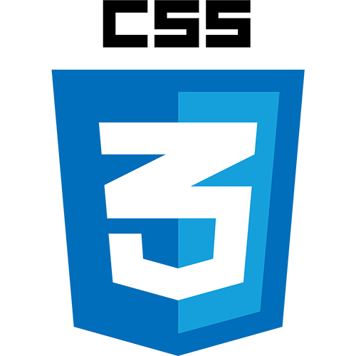
CSS
HTML
CSS
Frameworks
JavaScript
CSS - Cascading Style Sheets
Layout- u. Formatierungssprache
definiert visuelle Erscheinung
Notes:
- CSS Kurzform für etwa: Kaskadierende Stildefinitionen (Cascading Style Sheets)
ist eine Layout- und Formatierungssprache
Z.B. Farbe von Text ändern oder Rahmen um Boxen hinzufügen
- HTML beschreibt die Struktur einer Webseite während CSS die visuelle Erscheinung definiert.

Slide 10
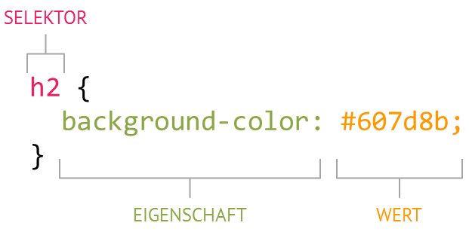
HTML
CSS
Frameworks
JavaScript
Syntax/Aufbau
Notes:
CSS-Regel besteht aus drei Elementen, einem Selektor, einer Eigenschaft und einem Wert
Regel besagt, dass alle h2 Elemente die Hintergrundfarbe von #607d8b erhalten

Slide 11
HTML
CSS
Frameworks
JavaScript
Selektoren
Typselektor
<h4>Inhalt</h4>
h4 {font-size: 20px;}
Klassenselektor
<p class=“class-beispiel“>Inhalt</p>
.class-beispiel {color: red;}
ID-Selektor
<article id=“id-beispiel“>Inhalt</article>
#id-beispiel {height: 25px;}
Attributselektor
Kindselektor
Universalselektor …
Weitere Infos?
https://developer.mozilla.org/de/docs/Web/Guide/CSS/Getting_started/Selektoren
Notes:
Es gibt verschiedene Arten von Selektoren
3 näher vorstellen:
→Typselektor: -besteht aus dem Namen des Elements z.B. <p>, <h1> -Mit diesem Selektor werden alle Elemente eines Typs angesprochen.
-Nachteil: wenn man einem h1 Element ein Style gibt, erhalten alle im HTML späteren h1 Elemente Style
→ID-Selektor:
-mit Id kann man auch ein Element ansprechen
-Nachteil: Eine ID darf auf einer Seite nur einmal verwendet werden.
-IDs sind nicht vererbbar, verursachen unsauberen Code
→Klassenselektor: spricht Elemente an, die einer bestimmten Klasse zugehörend sind
-kann unabhängig vom HTML-TAG verwendet werden u. verschiedenen HTML-TAGs zugewiesen werden
-nicht wie bei IDs!

Slide 12
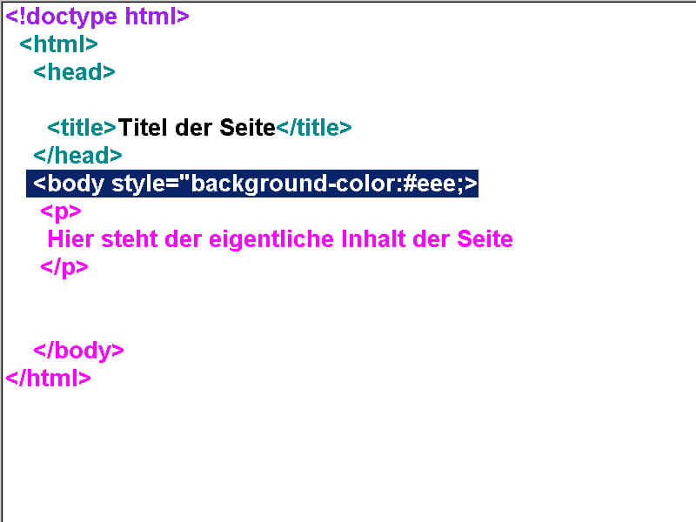
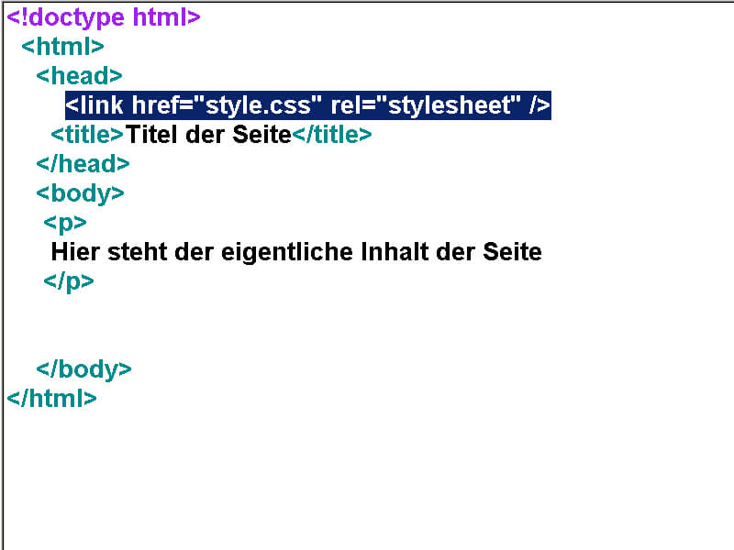
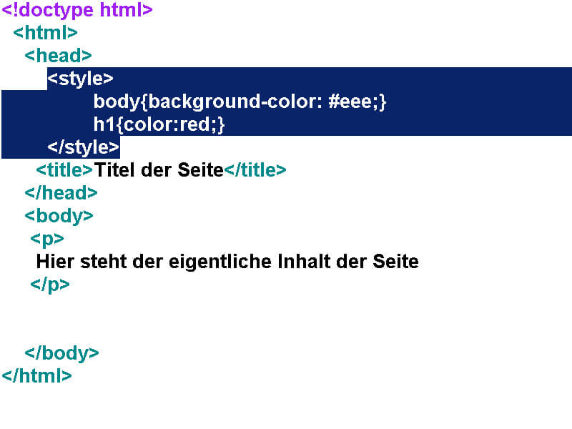
HTML
CSS
Frameworks
JavaScript
Varianten - CSS einbinden
Notes:
Es gibt 3 Möglichkeiten, um CSS StyleSheets einbinden
-direkt im Quellcode
→sollte man gar nicht machen!
-ausgelagert in extra CSS-Datei
→ wird über <link> eingebunden
→ best practice
-am Anfang der HTML-Datei

Slide 13

HTML
CSS
Frameworks
JavaScript
Sass
- Sass = Syntactically Awesome Stylesheets
- Stylesheet-Sprache
- zwei Syntaxen: Sass und Scss
- Präprozessor
Vorteile → vereinfachen Syntax → reduzieren Anzahl von HTTP-Requests
Weitere Infos?
https://sass-lang.com/
Notes:
- Sass heißt Syntactically Awesome Stylesheets
ist eine vereinfachte Stylesheet Sprache
zwei verschiedene Syntaxen:
ursprüngliche Syntax namens Sass → verwendet Einrückungen, Zeilenumbrüche, keine geschweiften Klammern …→ hohe Fehlerquote
→ u. Scss ähnlich wie Sass, jedoch mit geschweiften Klammern, um Fehler zu vermeiden
ist ein CSS Präprozessor → d.h. der Sass Code wird zu reinem CSS Code (in einer separaten Datei) kompiliert mit Hilfe von gulp z.B.
Vorteil von sass
→ bringt Features mit (Variablen/Mixins..) → verkleinert Code
→ hilft bei saubere u. einfache Verwaltung des Codes

Slide 14
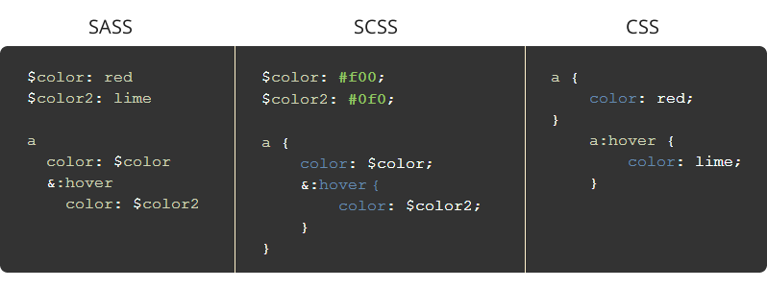
HTML
CSS
Frameworks
JavaScript
Sass
Notes:
Vergleich zwischen sass/scss und css

Slide 15
HTML
CSS
Frameworks
JavaScript
Bootstrap
“
Bootstrap is a framework you give a Web developer,
who is not an expert in CSS, so he can do something
that a CSS developer won't kill him for
”
Richard Campbell - .Net Rocks!
Notes:
-Bootstrap ist ein CSS Framework (CSS-Framework ist eine Sammlung von Gestaltungselementen und Hilfsmitteln für einfaches und standardisiertes Webdesign mit CSS)
-ist ein kostenloses Framework um Websites zu gestalten
-Es werden HTML, Css Vorlagen bereitgestellt
-Dazu gehören Formulare, Buttons, Tabellen, Navigation und ein Grid-System für Layouts

Slide 16

HTML
CSS
Frameworks
JavaScript
Bootstrap
- modular aufgebaut u. besteht aus: -Grid-System und Responsives Design
-Grundlegendes CSS-Stylesheet
-wiederverwendbare Komponenten
-optionale Javascript-Plugins
Notes:
-Bootstrap ist modular aufgebaut und besteht aus den folgenden Teilen
→Grid-System und Responsives Design
→Grundlegendes CSS-Stylesheet
→wiederverwendbare Komponenten
→optionale Javascript-Plugins

Slide 17
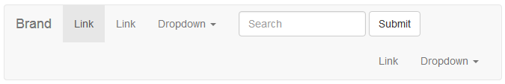
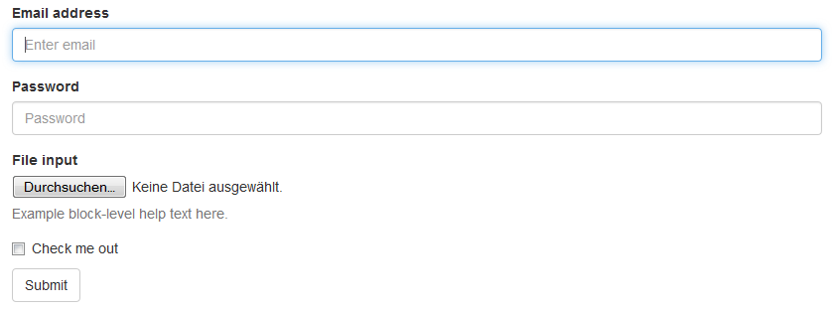
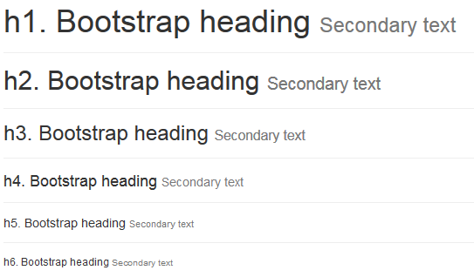
HTML
CSS
Frameworks
JavaScript
Bootstrap CSS
Navbar
Buttons
Forms
Typography
Notes:
-Bootstrap bietet folgende Module:
-Buttons -Navigationbar -Typographie
-Forms

Slide 18
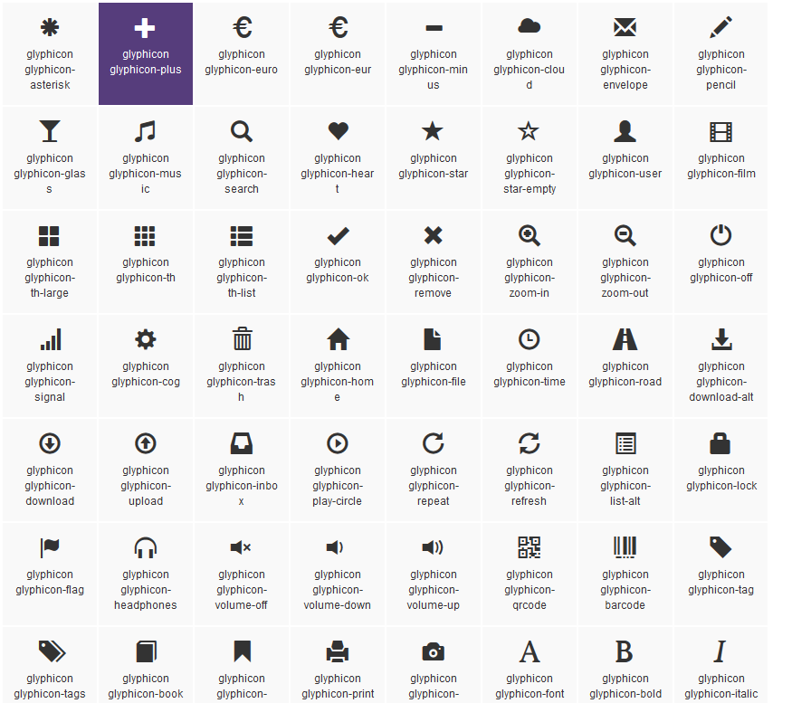
Bootstrap Icons
Notes:
-Bootstrap bietet auch eine Iconfont

Slide 19
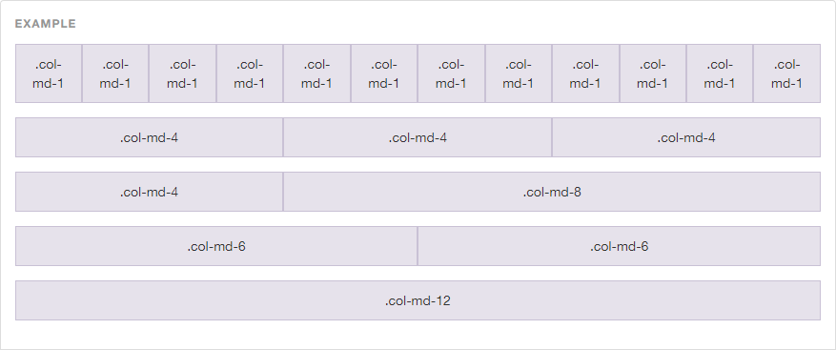
HTML
CSS
Frameworks
JavaScript
Bootstrap Grid
Notes:
Bootstrap Grid-System
-Standardmäßig verwendet Bootstrap ein 12-spaltiges responsives Raster-Layout mit einer Breite von 940 Pixel. -möglich ein festes oder variables Raster einzustellen
-Anpassung für verschiedene Auflösungen (z. B. bei Handys)

Slide 20
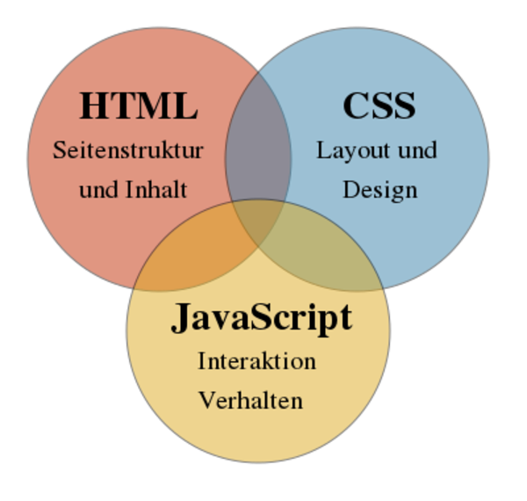
HTML
CSS
Frameworks
JavaScript
Java Script
Notes:
Im modernen Webdesign kommt den Webtechniken HTML, CSS und JavaScript jeweils eine bestimmte Rolle zu.
Wiederholung: HTML legt fest, was auf der Seite stehen soll (struktureller Aufbau einer Webseite)
Wiederholung: CSS legt fest, wie es dargestellt werden soll (Formatierung & Gestaltung)
JavaScript legt fest, was passieren soll. (interaktive Elemente)

